Slide 1
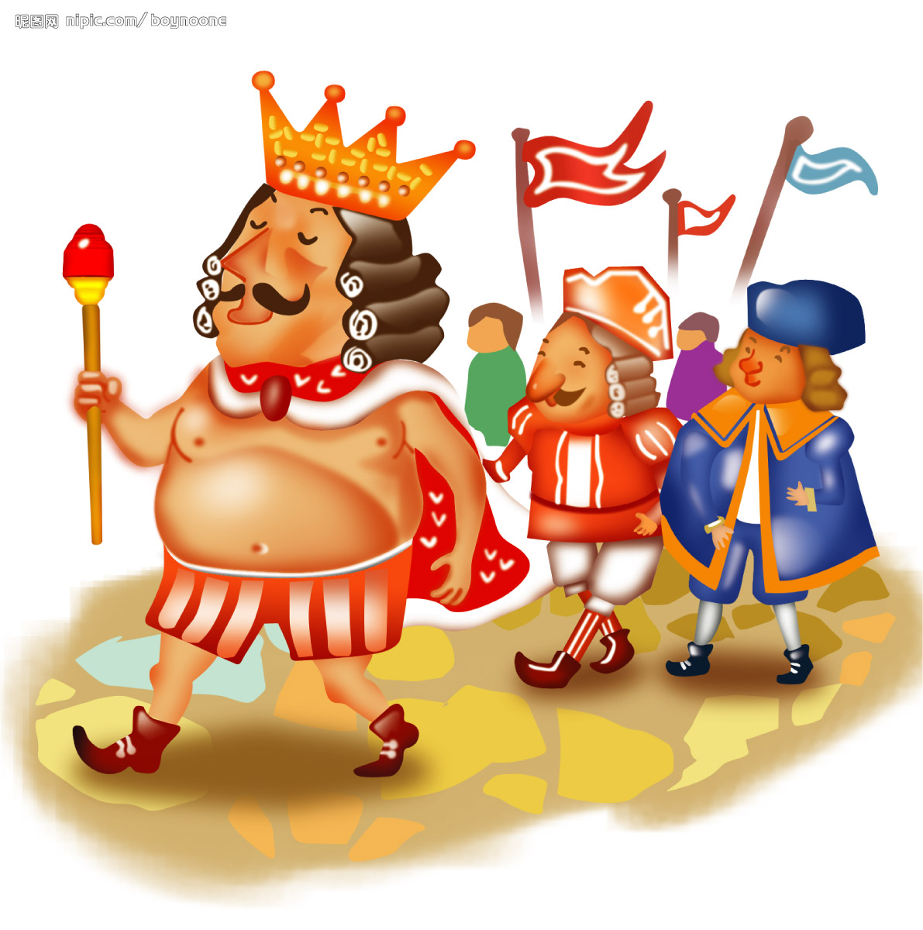
皇帝的新装 The King’s New Clothes

